Slide 1
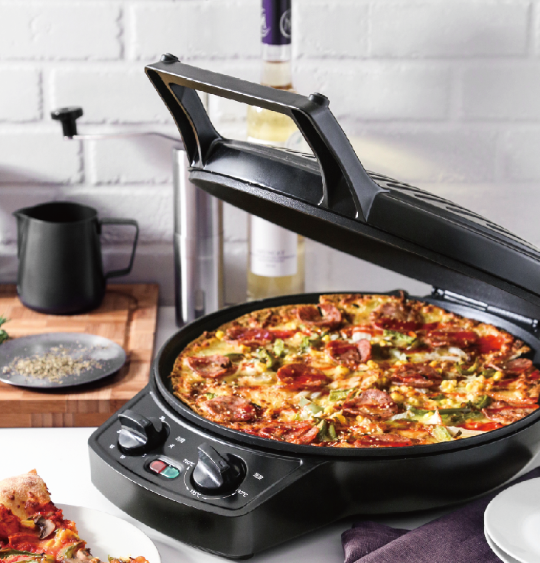

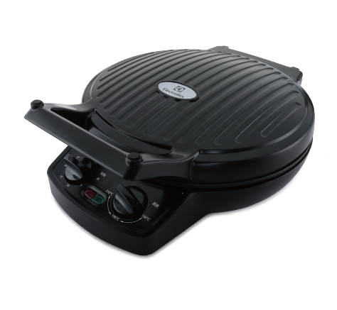
EGWF150
多功能煎烤机
市场参考价： 728.00
批发价：230.00
产品参数： 1500W
装箱明细：1pcs/箱
包装尺寸：37×19.6×46.6cm
·30分钟定时，多档温度可选，精准料理更多美食
·优质不粘涂层，耐用易清洁
·30cm烤盘直径，可焗烤12寸比萨及煎烤更多美食
·防烫把手设计，使用更方便
·烤盘可180度展开使用，煎烤面积加倍

